Slide 1
Tecnologias de la Informacion y de la Comunicacion
Conceptos Introductorios
Ing. María Aparicio

Slide 2
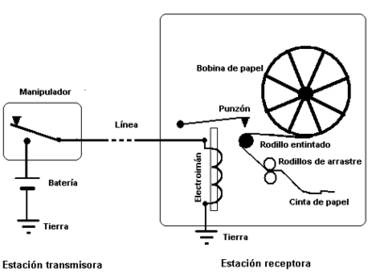
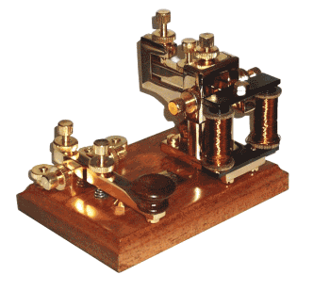
Conceptos introductorios
Una breve historia
Este dispositivo fue inventado por Samuel Morse en 1832. Al principio, el sistema carecía de un código para la comunicación, pero crearon un alfabeto basado en la amplitud de las señales dándole así una verdadera capacidad de comunicación a su invento.
Alrededor del año 1857 Antonio Meucci construyó el primer teléfono para conectar su oficina con su dormitorio.
Alexander Graham Bell lo patenta en 1876
Tecnologías de la información y de la comunicación
Ciclo Lectivo2013

Slide 3
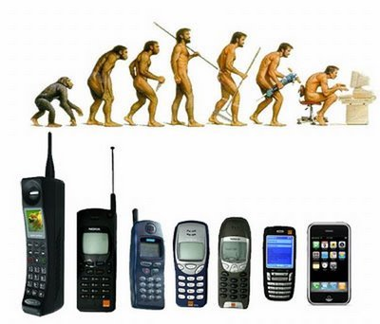
Conceptos introductorios
Evolucion del telefono movil
La evolución del teléfono móvil ha permitido disminuir su tamaño y peso, desde el Motorola DynaTAC, el primer teléfono móvil en1983 que pesaba 800 Gramos, a los actuales más compactos y con mayores prestaciones de servicio.
Tecnologías de la información y de la comunicación
Ciclo Lectivo2013

Slide 4
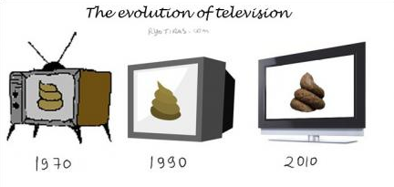
Conceptos introductorios
Evolucion de la Television
En el año 1.926, John Logie Baird en Londres realizo la primera demostración publica de un artefacto mecánico de televisión (o televisión electromecánica), y consistía en una imagen que contaba con una resolución máxima de apenas 25 líneas, de su marioneta Bill.
El 22 de noviembre de 953, en EE UU se transmite el primer programa en televisión color.
Tecnologías de la información y de la comunicación
Ciclo Lectivo2013

Slide 5
Conceptos introductorios
Evolucion de la Television
A finales de 1940 aparece el Sistema de cable CATV (Community Antenna Televisión), nació en las montañas de Pennsylvania gracias al ingenio del señor Milton Shapp.
La televisión por satélite apareció en 1959 cuando la sonda espacial soviética Lunik III envió a la tierra las primeras imágenes de la cara oculta de la luna; en 1961 fueron transmitidas las primeras imágenes del hombre en el espacio
A finales de los años 80 se empezaron a desarrollar sistemas de digitalización. La digitalización en la televisión tiene dos partes bien diferenciadas. Por un lado está la digitalización de la producción y por el otro la de la transmisión.
En la década del 90 se empezaron a desarrollar los sistemas de televisión de alta definición. Todos estos sistemas, en principio analógicos, aumentaban el número de líneas de la imagen y cambiaban la relación de aspecto pasando del formato utilizado hasta entonces
Hoy en día los televisores son cada vez más innovadores. Los plasmas, los de pantallas LDC y de alta definición son cada día más livianos y tan delgados que pueden ser colgados en la pared como un cuadro más de la casa
Tecnologías de la información y de la comunicación
Ciclo Lectivo2013

Slide 6
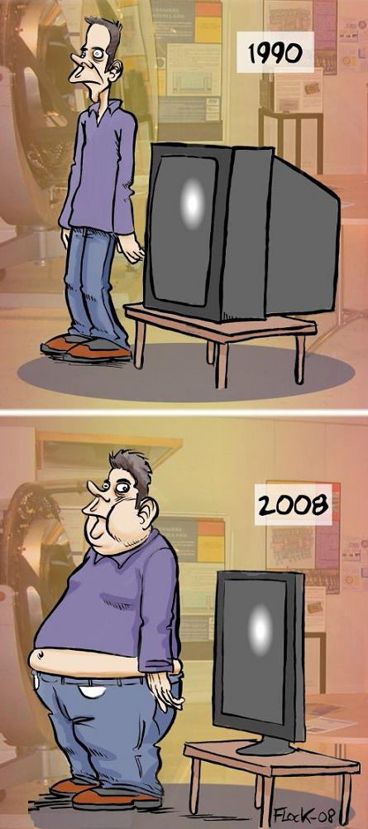
Conceptos introductorios
Evolucion de la Television
Tecnologías de la información y de la comunicación
Ciclo Lectivo2013

Slide 7
Conceptos introductorios
¿ Que son las TIC ?
Las nuevas tecnologías de la Información y Comunicación son aquellas herramientas computacionales e informáticas que procesan, almacenan, sintetizan, recuperan y presentan información representada de la más variada forma.
Es un conjunto de herramientas, soportes y canales para el tratamiento y acceso a la información.
A nadie sorprende estar informado minuto a minuto, comunicarse con gente del otro lado del planeta, ver el video de una canción o trabajar en equipo sin estar en un mismo sitio. Con una rapidez impensada las Tecnologías de la información y comunicación son cada vez más, parte importante de nuestras vidas.
Tecnologías de la información y de la comunicación
Ciclo Lectivo2013

Slide 8
Conceptos introductorios
Un Nuevo Concepto INTERNET
Estos cambios se deben principalmente a un invento que empezó a formarse hace unas cuatro décadas: Internet. Todo se gestó como parte de la Red de la Agencia de Proyectos de Investigación Avanzada (ARPANET), en el Departamento de Defensa de los EE UU, en principio pensada para comunicar los diferentes organismos del país.
Tecnologías de la información y de la comunicación
Ciclo Lectivo2013

Slide 9
Conceptos introductorios
El desarrollo de internet ha significado que la información esté ahora en muchos sitios. Antes la información estaba concentrada, la daban los padres, los maestros, los libros. La escuela y la universidad eran los ámbitos que concentraban el conocimiento. Hoy se han roto estas barreras y con internet hay más acceso a la información.
El advenimiento de internet y principalmente de la Web como medio de comunicación de las masas y el éxito de losBlogs, de Wikis o de tecnologías Peer-to-peer confieren a las TIC una dimensión social. Gerard Ayache en La gran confusión, habla de “hiperinformación” para subrayar el impacto antropológico de las nuevas tecnologías.
Tecnologías de la información y de la comunicación
Ciclo Lectivo2013

Slide 10
Conceptos introductorios
Caracteristicas de las TIC ?
Carácter innovador y creativo
Mayor influencia, accesibilidad, dinamismo.
Son considerados temas de debate público y político.
Se relacionan con mayor frecuencia con Internet e informática.
Afectan a numerosos ámbitos de las ciencias humanas como la sociología, teoría de las organizaciones o la gestión, medicina, ciencias exactas, y sobre todo en las comunicaciones.
Uso intensivo en la educación Superior (Universidades, institutos de formación, etc.).
Constituyen medios de comunicación y adquisición de información de toda variedad, inclusive científica, es decir potencian la educación a distancia.
Tecnologías de la información y de la comunicación
Ciclo Lectivo2013

Slide 11
Conceptos introductorios
Ventajas de las TIC ?
Desarrollo de habilidades para el uso de la tecnología.
Interés y motivación.
Acceso a gran diversidad de información.
Aprendizaje cooperativo.
Desarrollo de la iniciativa.
Desarrollo de la habilidad para la búsqueda y selección de información.
Programación del aprendizaje.
Menores costos
Brindar grandes beneficios y adelantos.
Tecnologías de la información y de la comunicación
Ciclo Lectivo2013

Slide 12
Conceptos introductorios
Ventajas de las TIC ?
Potenciar a las personas y actores sociales, ONG, a través de redes de apoyo e intercambio y lista de discusión.
Apoyar al comercio de las pequeñas y medianas empresas locales para presentar y vender sus productos a través de la Internet.
Ofrecer nuevas formas de trabajo, por ejemplo teletrabajo.
Tecnologías de la información y de la comunicación
Ciclo Lectivo2013

Slide 13
Conceptos introductorios
Desventajas de las TIC ?
Distracciones.
Dispersión.
Falta de privacidad
Merma los puestos de trabajo
Aprendizajes incompletos y superficiales.
Aislamiento.
Puede disminuir algunas habilidades.
Pérdidas de tiempo.
Costo de los equipos
Poco atractivo para el aprendizaje.
Tecnologías de la información y de la comunicación
Ciclo Lectivo2013

Slide 14
Conceptos introductorios
Informatica
El término INFORMATICA proviene de la contracción de INFORmation autoMATIQUE, o sea procesamiento automático de la información.
Definiciones
Es una disciplina que busca establecer una base científica para distintos temas corno el diseño de computadoras, la programación de las mismas, el procesamiento de la información y la elaboración de algoritmos para resolver problemas.
La informática es la ciencia que se encarga del tratamiento automático de la información.
Este tratamiento automático es el que ha propiciado y facilitado la manipulación de grandes volúmenes de datos y la ejecución rápida de cálculos complejos.
Tecnologías de la información y de la comunicación
Ciclo Lectivo2013

Slide 15
Conceptos introductorios
Información
Es todo aquello que permite adquirir algún tipo de conocimiento, luego, solo existirá información cuando se dé a conocer algo que se desconoce.
En ingeniería: es el resultado veraz, oportuno y relevante de un proceso de datos, que permite tornar decisiones adecuadas.
En sentido general, la información es un conjunto organizado de datos procesados, que constituyen un mensaje sobre un determinado ente o fenómeno.
La información es un fenómeno que proporciona significado o sentido a las cosas, e indica mediante códigos y conjuntos de datos, los modelos del pensamiento humano.
Tecnologías de la información y de la comunicación
Ciclo Lectivo2013

Slide 16
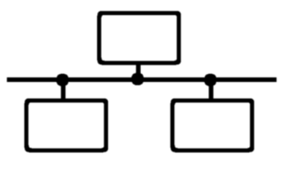
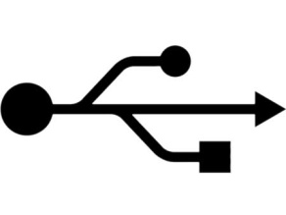
Conceptos introductorios
Símbolos
Un símbolo es la representación perceptible de una idea, con rasgos asociados por una convención socialmente aceptada.
Es un signo sin semejanza ni contigüidad, que solamente posee un vínculo convencional entre su significante y su denotado, además de una clase intencional para su designado.
Tecnologías de la información y de la comunicación
Ciclo Lectivo2013

Slide 17
Conceptos introductorios
Datos y Resultados
El dato es una representación simbólica (numérica, alfabética, algorítmica etc.), un atributo o característica de una entidad.
Los datos son hechos que describen sucesos y entidades.
Procesamiento de Datos
Es la Técnica que consiste en la recolección de los datos primarios de entrada, que son evaluados y ordenados, para obtener información útil o resultado, que luego serán analizados por el usuario final, para que pueda tomar las decisiones o realizar las acciones que estime conveniente.
Datos
Procesamiento
de Datos
Información Útil o Resultado
Tecnologías de la información y de la comunicación
Ciclo Lectivo2013

Slide 18
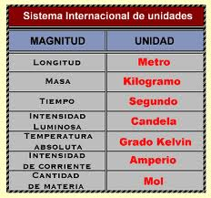
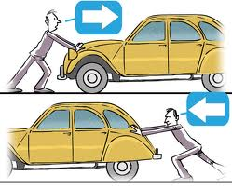
Conceptos introductorios
Magnitud
La noción de magnitud está inevitablemente relacionada con la de medida.
Se denominan magnitudes a ciertas propiedades o aspectos observables de un sistema físico que pueden ser expresados en forma numérica.
Tecnologías de la información y de la comunicación
Ciclo Lectivo2013

Slide 19
Conceptos introductorios
Tipos de Magnitudes
Magnitudes Abstractas
Algunas magnitudes pueden ser obtenidas mediante un proceso mental a través del cual se atiende a algún atributo, característica, o faceta independientemente de otras del conjunto en el que se halla inserta. Decimos entonces que hemos hecho una abstracción.
Por ejemplo el cociente intelectual de una persona permite medir sus habilidades o destrezas de expresión verbal, aritmética, comprensión de consignas, memoria, etc.
Tecnologías de la información y de la comunicación
Ciclo Lectivo2013

Slide 20
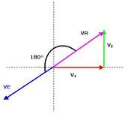
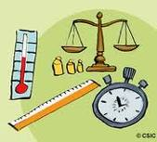
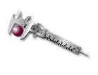
Conceptos introductorios
Tipos de Magnitudes
Magnitudes Fisicas
Todo aquello cuyas cantidades, directa o indirectamente, se pueden medir.
El proceso de medición es un proceso físico experimental, fundamental para la ciencia, en donde lo que concretamente se mide es una cantidad de una magnitud física.
La cantidad de una magnitud física se expresa por medio de un producto algebraico de un número por una unidad de medida adecuada. Por ejemplo, 39 kg, 350 mg, 25 lb, etc. son cantidades de masa.
Tecnologías de la información y de la comunicación
Ciclo Lectivo2013

Slide 21
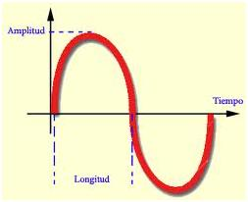
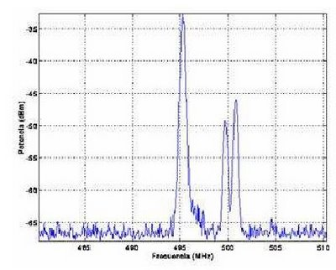
Conceptos introductorios
Tipos de Magnitudes
Magnitudes Analógicas
Se dice que un sistema es analógico cuando las magnitudes de la señal se representan mediante variables continuas, esto es análogas (semejantes) a las magnitudes que dan lugar a la generación de esta señal.
Un sistema analógico contiene dispositivos que manipulan cantidades físicas representadas en forma analógica.
En un sistema de este tipo, las cantidades varían sobre un intervalo continuo de valores.
Tecnologías de la información y de la comunicación
Ciclo Lectivo2013

Slide 22
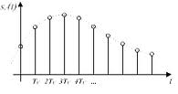
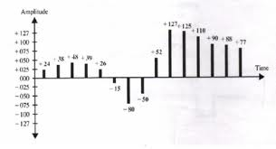
Conceptos introductorios
Tipos de Magnitudes
Magnitudes Digitales
Es aquélla que sólo puede tomar un valor dentro de un conjunto finito de valores prestablecidos.
Por ejemplo:
El grupo al que pertenece un alumno de 1º: 1º A, 1º B, 1º C, 1º D.
El día de la semana (LUNES, MARTES, …)
Tecnologías de la información y de la comunicación
Ciclo Lectivo2013

Slide 23
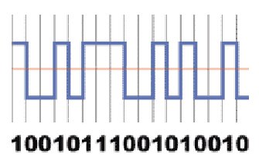
Conceptos introductorios
Tipos de Magnitudes
Magnitudes Digitales Binarias
Magnitud digital binaria es aquélla que sólo puede tomar un valor dentro de un conjunto de 2
valores posibles.
Por Ejemplo: cualquier pregunta cuya respuesta sea: SI,N
Tecnologías de la información y de la comunicación
Ciclo Lectivo2013

Slide 24
Conceptos introductorios
Sensor
Un sensor o captador, como prefiera llamársele, no es más que un dispositivo diseñado para recibir información de una magnitud del exterior y transformarla en otra magnitud, normalmente eléctrica, que seamos capaces de cuantificar y manipular.
Los sensores, son los dispositivos encargados de realizar la tarea de entregar una señal eléctrica proporcional (análoga) a alguna magnitud física que interesa para alguna aplicación determinada.
Por ejemplo: la mayoría de los microprocesadores actuales tienen internamente un sensor de temperatura que permite al sistema proteger al propio microprocesador de daños debidos a temperaturas excesivas de trabajo.
Tecnologías de la información y de la comunicación
Ciclo Lectivo2013

Slide 25
Conceptos introductorios
Tipos de Sensores
Sensores de posición
Los captadores fotoeléctricos
Captadores
Sensores de contacto
Captadores de circuitos oscilantes
Sensores por ultrasonidos
Captadores de esfuerzo
Sensores de Movimientos
Sensores de deslizamiento
Sensores de Velocidad
Sensores de Aceleración
Tecnologías de la información y de la comunicación
Ciclo Lectivo2013

Slide 26
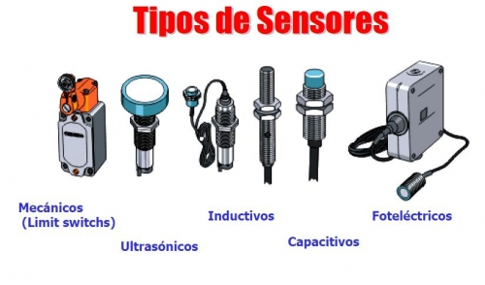
Conceptos introductorios
Tipos de Sensores
Tecnologías de la información y de la comunicación
Ciclo Lectivo2013

Slide 27
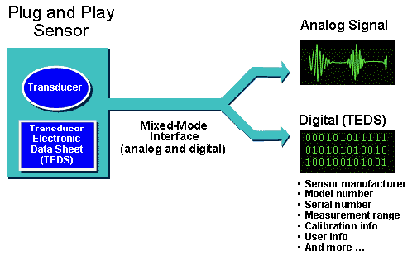
Conceptos introductorios
Sensor Inteligente
Tecnologías de la información y de la comunicación
Ciclo Lectivo2013

Slide 28
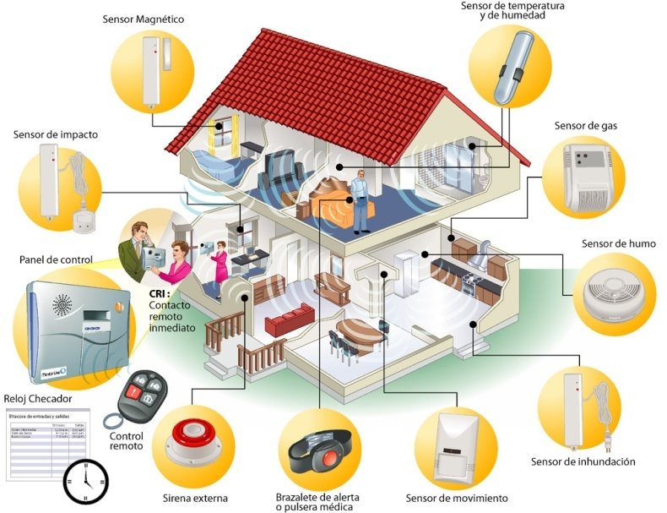
Conceptos introductorios
Tecnologías de la información y de la comunicación
Ciclo Lectivo2013

Slide 29
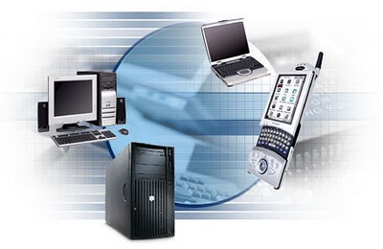
Conceptos introductorios
Computadora
Una computadora o computador (del inglés computer ), también denominada ordenador (del francés ordinateur), es una maquina electrónica que recibe y procesa datos para convertirlos en información útil.
Es una colección de circuitos integrados y otros componentes relacionados que puede ejecutar con exactitud, rapidez y de acuerdo a lo indicado por un usuario o automáticamente por otro programa, una gran variedad de secuencias o rutinas de instrucciones que son ordenadas, organizadas y sistematizadas en función a una amplia gama de aplicaciones prácticas y precisamente determinadas.
Tecnologías de la información y de la comunicación
Ciclo Lectivo2013

Slide 30
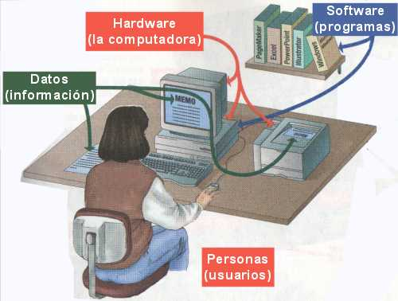
Conceptos introductorios
Sistema Informatico
Un sistema informático como todo sistema, es el conjunto de partes interrelacionadas, hardware (elemento físico), software (elemento lógico) y humanware (Elemento humano) que permite almacenar y procesar información.
Es el conjunto de elementos tales como servidores, terminales, impresoras, etc, necesarios para la realización y explotación de aplicaciones informáticas.
Tecnologías de la información y de la comunicación
Ciclo Lectivo2013

Slide 31
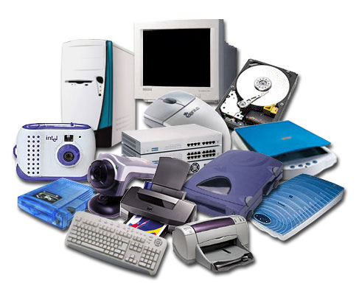
Conceptos introductorios
Hardware
Hard: duro y Ware: equipo Es el conjunto de elementos físicos que forman parte de la computadora. Es decir, es la parte tangible o física del sistema. Ej. Teclado, monitor, plaquetas, gabinete, unidad de disco, etc.
Son los medios físicos que permiten llevar a cabo un proceso de datos, conforme lo ordenan las instrucciones de un proceso.
Tecnologías de la información y de la comunicación
Ciclo Lectivo2013

Slide 32
Conceptos introductorios
Software
Soft: suave y Ware: equipo. Es cualquier programa (ya sea del sistema operativo, del usuario, de diagnóstico, etc.) que pueda ser almacenado en memoria principal, para ser ejecutado por el procesador. Es importante aquí, hacer referencia a los ejemplos de programas arriba mencionados.
Sistema operativo: Es el conjunto de programas que controlan la operación de una computadora, y cuyas funciones, son administrar los recursos, optimizar su funcionamiento, detectar errores y permitir la comunicación con el usuario y los programas de usuario. Ej: Windows: '98. 2000. NT. XP. Seven. Unix. Linux, etc.
Programas de usuario o aplicaciones: podemos mencionar un procesador de textos, una planilla de cálculo, una base de datos, etc.
Programas de diagnóstico: podemos encontrar un desfragmentador de disco (Defrag). utilitarios de comprobación de estado de discos (Scandisk). etc.
Tecnologías de la información y de la comunicación
Ciclo Lectivo2013

Slide 33
Conceptos introductorios
Firmware
Firmware se refiere a una técnica que permite modificar el comportamiento de un procesador, esto se logra grabando un conjunto de instrucciones en una memoria que guarda esta información.
Vemos aquí que intervienen simultáneamente conceptos de software y hardware.
Un ejemplo de firmware es el BIOS (Basic Input Output System) que permite al sistema operativo (software) entenderse con los dispositivos de hardware.
En el caso de la BIOS estamos hablando de software grabado en una memoria no volátil y de solo lectura (ROM) que garantiza el arranque (start up) del equipo, la carga del sistema a memoria de lectura escritura (RAM-RWM) y la provisión de servicios para la operación de periféricos.
Tecnologías de la información y de la comunicación
Ciclo Lectivo2013

Slide 34
Conceptos introductorios
Shareware
El Shareware son programas realizados generalmente por programadores independientes, aficionados o empresas pequeñas que quieren dar a conocer su trabajo permitiendo que su programa sea utilizado gratuitamente por todo aquel que desee probarlo.
Ud. puede por tanto instalar y usar dicho programa e incluso distribuirlo libremente (sin modificarlo) sin pago alguno. Lo que el autor le pedirá en caso de que Ud. emplee su programa satisfactoriamente durante mucho tiempo es que le envíe una cantidad simbólica de dinero para sufragar el esfuerzo que siempre supone dedicar tiempo a la realización de programas, en compensación, algunos autores le enviarán la última versión del programa.
Las empresas que eligen este método para dar a conocer sus programas no suelen habilitar todas las funciones de sus programas en la versión shareware, por lo que le enviarán la versión completa del programa
Tecnologías de la información y de la comunicación
Ciclo Lectivo2013

Slide 35
Conceptos introductorios
Freeware
Freeware es un software de computadora que se distribuye sin costo, y por tiempo ilimitado; en contraposición al shareware (en el que la meta es lograr que usuario pague, usualmente luego de un tiempo "trial" limitado y con la finalidad de habilitar toda la funcionalidad). A veces se incluye el código fuente, pero no es lo usual.
El freeware suele incluir una licencia de uso, que permite su redistribución pero con algunas restricciones, como no modificar la aplicación en sí, ni venderla, y dar cuenta de su autor.
Tecnologías de la información y de la comunicación
Ciclo Lectivo2013

